Slide 1
Д-р Террі Мортенсон
Мільйони років:
походження ідеї і
руйнівний вплив

Slide 3
Д-р Террі Мортенсон
Мільйони років:
Звідки з'явилась ця ідея?

Slide 4
Д-р Террі Мортенсон
Мільйони років:
походження ідеї і
руйнівний вплив

Slide 5
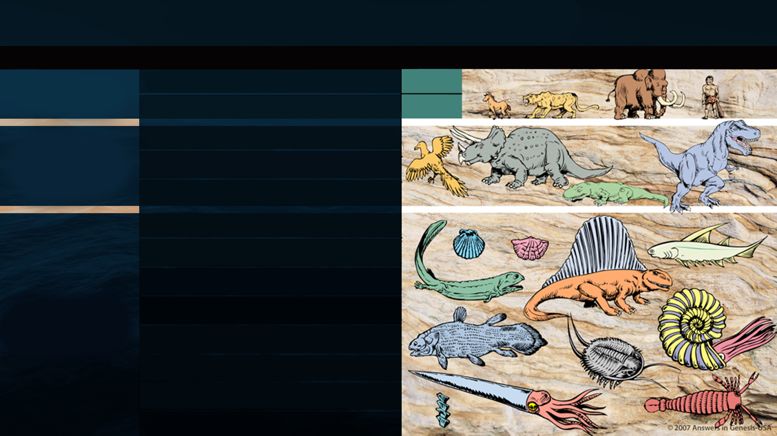
ГЕОЛОГІЧНА ЧАСОВА ШКАЛА
ЕРА
ПЕРІОД
ЕПОХА
ПОСЛІДОВНІСТЬ ЖИТТЯ
КЕНОЗОЙСЬКА
недавнє життя
ЧЕТВЕРТИЧНИЙ
0-1 Мільйон років
3.5 мільярди років
ТРЕТИЧНИЙ
62 Мільйон років
МЕЗОЗОЙСЬКА
середнє життя
МЕЛОВИЙ
72 Мільйон років
ЮРСЬКИЙ
46 Мільйон років
ТРИАСОВИЙ
49 Мільйон років
ПЕРМСЬКИЙ
50 Мільйон років
ПЕНСИЛЬВАНСЬКИЙ
30 Мільйон років
КАМЯНОВУГІЛЬНИЙ
МІССІССІПСЬКИЙ
35 Мільйон років
ДЕВОНСЬКИЙ
60 Мільйон років
ПАЛЕО-
ЗОЙСЬКА
середнє життя
СИЛУРІЙСЬКИ
20 Мільйон років
ОРДОВИКСЬКИЙ
75 Мільйон років
Згідно еволюції
КЕМБРІЙСЬКИЙ
100 Мільйон років
ДОКЕМБРІЙСЬКИЙ

Slide 6
2 Коринтян 10:4–5
4 Зброя бо нашого воювання не тілесна, але міцна Богом на зруйнування твердинь, ми руйнуємо задуми,
5 і всяке винесення, що підіймається проти пізнання Бога, і полонимо всяке знання на послух Христові.
Notes:
NASB

Slide 7
Колосян 2:8
8 Стережіться, щоб ніхто вас не звів філософією та марною оманою за переданням людським, за стихіями світу, а не за Христом.
Notes:
NASB

Slide 8
Операційна Наука проти Науки Походження

Slide 9
ОПЕРАЦІЙНА НАУКА
“Науковий метод”
Використання видимих, повторюваних, експериментів в контрольованому середовищі (напр. лабораторія), щоб зрозуміти як речі працюють або функціонують в сучасному фізичному всесвіті, щоб знайти ліки від хвороб, виробити нову технологію, або направити людину на місяць, тощо.

Slide 10
СПОСТЕРЕЖНА
НАУКА
ЕКСПЕРИМЕНТАЛЬНА
НАУКА
Біологія
Хімія
Фізика
Інженерія
Медичні дослідження

Slide 11
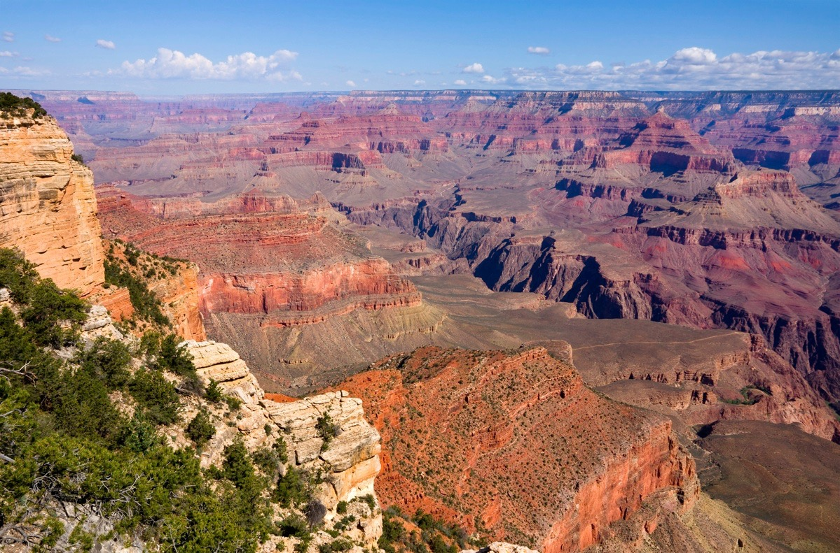
Великий Каньйон, США
Notes:
147703743_Thinkstock2012_GrandCanyon.jpg
Downloaded by Brandie

Slide 12
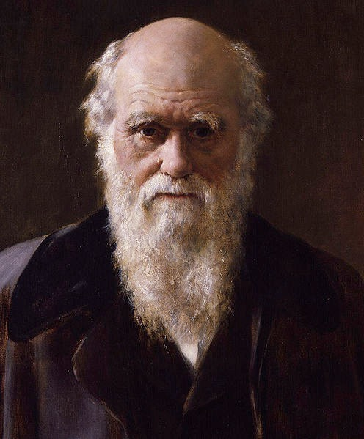
ЧАРЛЬЗ ДАРВІН
Notes:
IMAGE: Wikimedia.org This work is based on a work in the public domain. It has been digitally enhanced and/or modified. This derivative work has been (or is hereby) released into the public domain by its author, Dcoetzee. This applies worldwide.
In some countries this may not be legally possible; if so: Dcoetzee grants anyone the right to use this work for any purpose, without any conditions, unless such conditions are required by law.

Slide 13
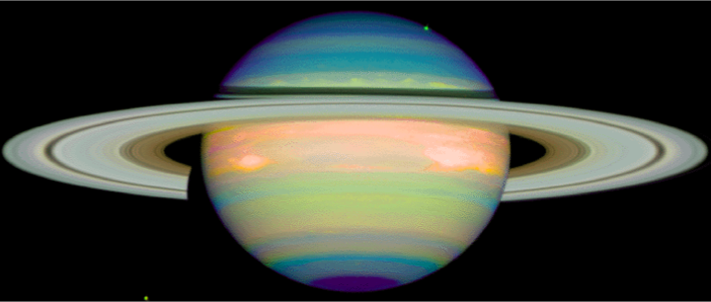
TitleAndActionSafe
Сатурн
Notes:
http://nssdc.gsfc.nasa.gov/image/planetary/saturn/hst_saturn_nicmos.jpg

Slide 14
НАУКА Походження
“Юридично-історичний метод”
Використання надійного свідчення очевидців (якщо це можливо)
і видимих доказів, щоб визначити минулі, неспостережні, неповторювані події, що виробили видимі свідчення, які ми бачимо в теперішній час.

Slide 15
ІСТОРИЧНА НАУКА
НАУКА ПОХОДЖЕНЯ
Історична геологія
Палеонтологія
Археологія
Космологія
Кримінальне розслідування

Slide 16
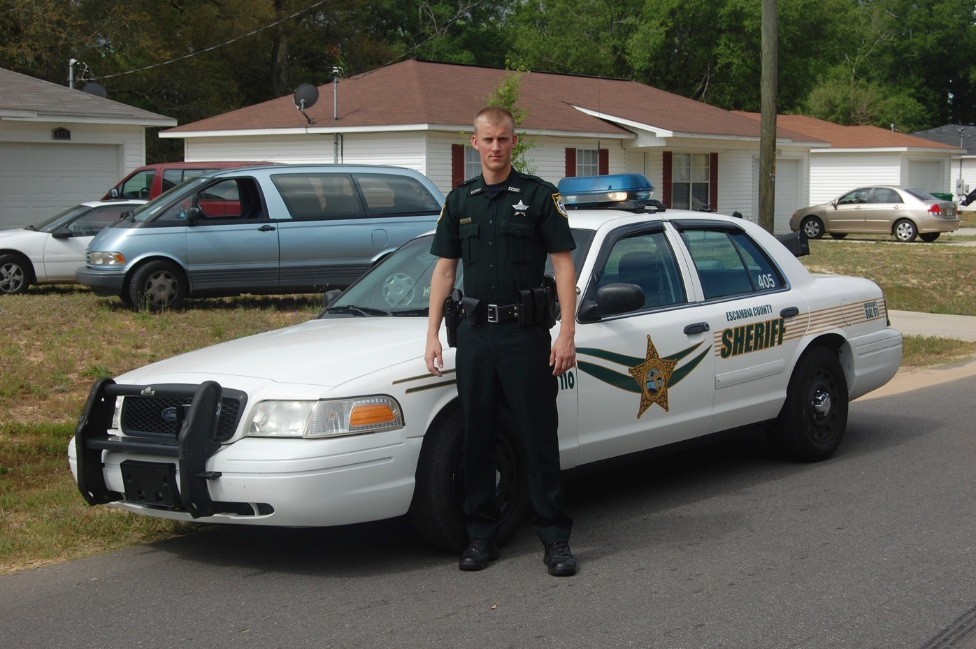

Slide 17
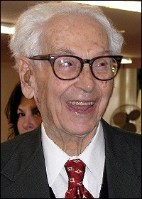
“Еволюція – це історичний процес, який не може бути доведений тими самими аргументами і методами, якими може бути задокументований чистий фізичний або функціональний феномен.”
Ернст Мейр, What Evolution Is (New York: Basic Books, 2001), p. 13.
Notes:
Mayr (died at 100+, 1904-2005), great evolutionary zoologist at Harvard.
New York Times: “the Charles Darwin of the 20th century”

Slide 18
1770–1830
Нові теорії історії Землі

Slide 19
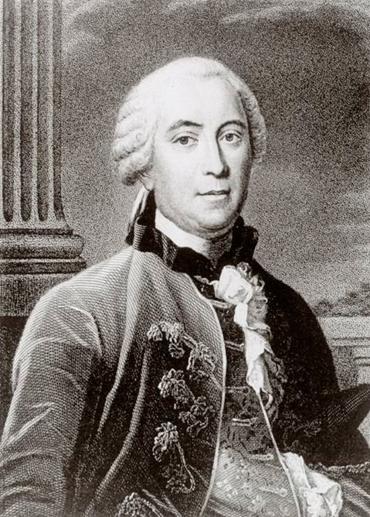
Комте де Бюффон
(1707–1788)
Натураліст
Епохи природи (1778)
Notes:
Source: Ian Taylor

Slide 20
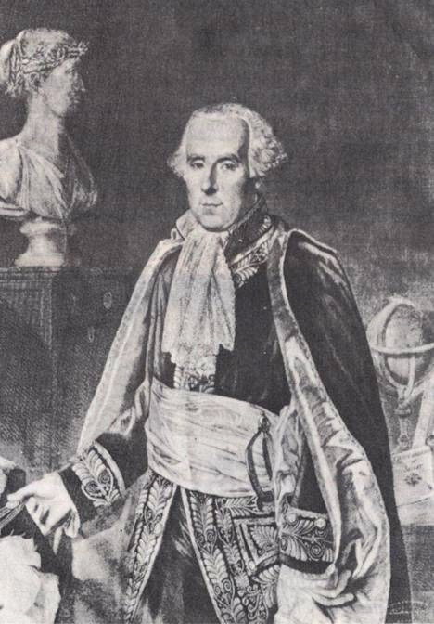
Пьєр Лаплас
(1749–1827)
Астроном
Експозиція системи всесвіту (1796)
Notes:
Source: The Historical Perspective (Milton Keynes: Open University Press, 1973), p. 51.

Slide 21
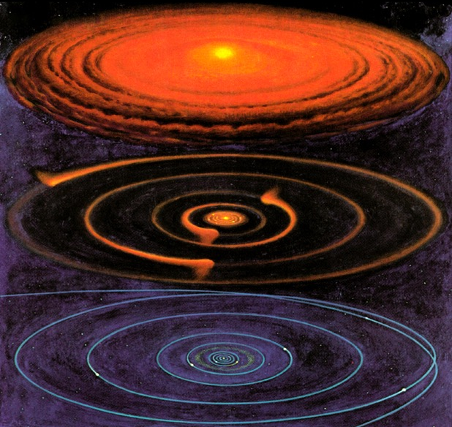
Небулярна гіпотеза
Notes:
Picture from Roy A. Gallant, National Geographic Picture Atlas of Our Universe (Wash. DC: National Geographic Society, 1986), p. 38. Similar to the diagram in Robert A. Wallace, Jack L. King and Gerald P. Sanders, Biology: the Science of Life (Glenview, IL: Scott, Foresman & Co., 1986), p. 426.

Slide 22
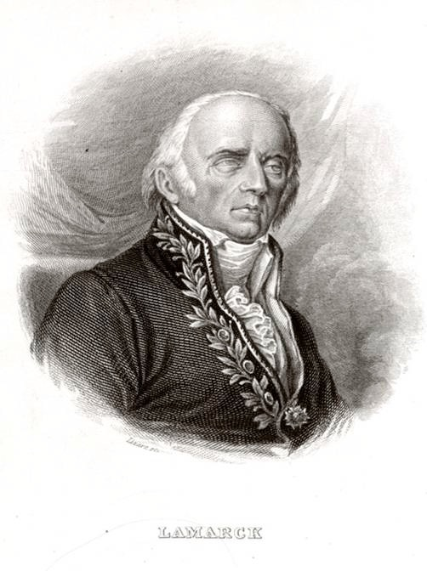
Дан Ламарк
(1744–1829)
Натураліст
Філософія зоології (1809)
Notes:
Source: Ian Taylor

Slide 23
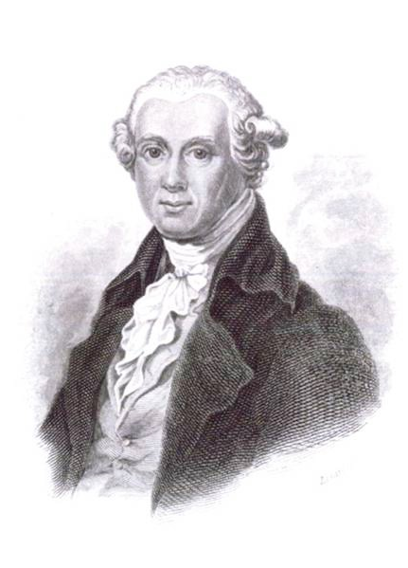
Абрахам Вернер
(1749–1817)
Професор мінелорогії
Коротка класифікація & описання різних каменів (1786)
Notes:
Werner was very kind and helpful to his students but extremely dogmatic about this speculative theory of the earth. As such he had an enormous impact on his students, who swallowed his theory or at least his belief in millions of years for the age of the earth.

Slide 24
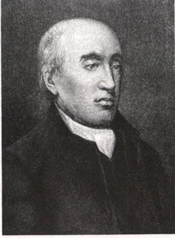
Джеймс Геттон
(1726–1797)
Лікар, фермер, геолог
Теорія Землі (1788, 1795)
Notes:
Hutton’s theory written in incomprehensible English was “translated” by John Playfair (mathematician at Univ. of Edinburgh) in Illustrations of the Huttonian Theory of the Earth (Edinburgh, 1802)

Slide 25
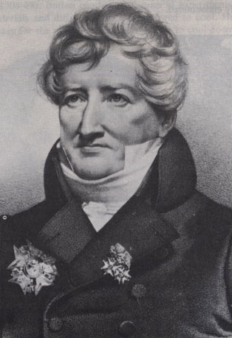
Жорж Кювьє
(1769–1832)
Порівняльний анатом, палеонтолог
Теорія Землі (1812)
Notes:
He believed in multiple local or regional catastrophes. All the animals were not killed in these events and creatures migrated in after the events to repopulate the flooded areas.

Slide 26
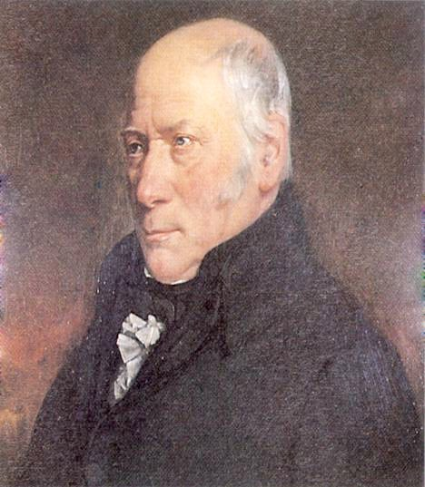
Вільям Сміт
(1769–1839)
Дренажний інженер, геодезист, геолог
“Батько англійської стратиграфії”
Notes:
Source: The Age of the Earth (London: Institute of Geological Sciences), p. 8.

Slide 27
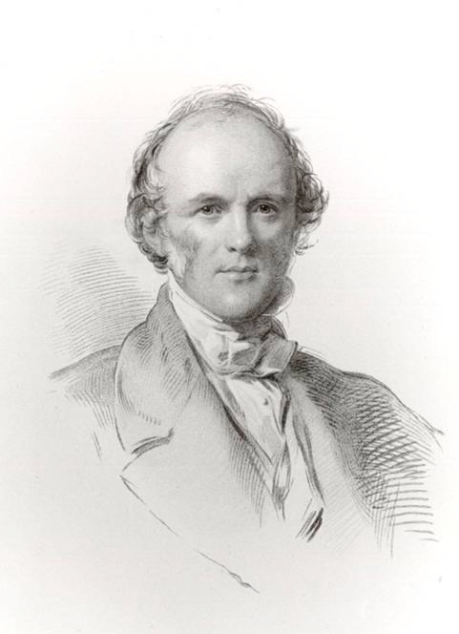
Чарльз Лайєль
(1797–1875)
Юрист, геолог
Принципи геології
(3 т., 1830-33)
Notes:
Source: Ian Taylor

Slide 28
Теорії старої Землі (1778–1833)
Бюффон:
Лаплас:
Ламарк:
Вернер:
Геттон:
Кювьє:
Сміт:
Лаєль:
Охолодження землі, 75,000 років
Небулярна гіпотеза, довгі ери
Біологічна еволюція, довгі ери
Відступаючий океан, 1 мільйон років
Уніформітаріанізм, без початку?
Катастрофізм, мільйони років
Скам'янілості датують каміння, мільйони років
Уніформітаріанізм, мільйони років

Slide 29
Погляди початку 19^{го} століття на історію Землі
Погляд катастрофістів (напр. Кювьє)
НП
К
К
К
К
Т
(мільйони років)
Уніформітаріанський погляд (напр. Геттон, Лаєль)
НП
Т
(мільйони років)
Біблійний/традиційний погляд (геологи Писання)
НТТ
П
Т
(бл. 6000 років)
Notes:
SB = Supernatural Beginning
C = Catastrophe
P = Present (today, our times)
SCW = Supernatural Creation Week
F = Flood (Noah’s)

Slide 30
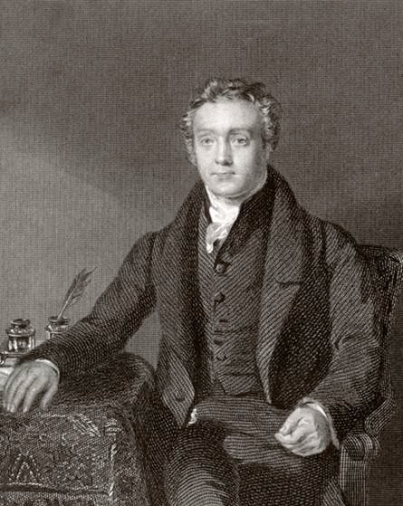
Томас Чальмерс (1780–1847)
Пресвітеріанський
служитель і натураліст
теорія розриву
Notes:
Gap theory: there is a long period of time between Genesis 1:1 and Genesis 1:2
Source: Ian Taylor

Slide 31
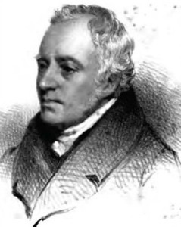
Джордж Стенлі Фабер
(1773–1854)
Англіканський теолог
Теорія день-вік
Notes:
Day-age theory: the days of Genesis 1 are figurative of long periods of time (millions of years)
photo: http://atlantipedia.ie/samples/tag/ignatius-donnelly/, accessed 2016 Jan 9

Slide 32
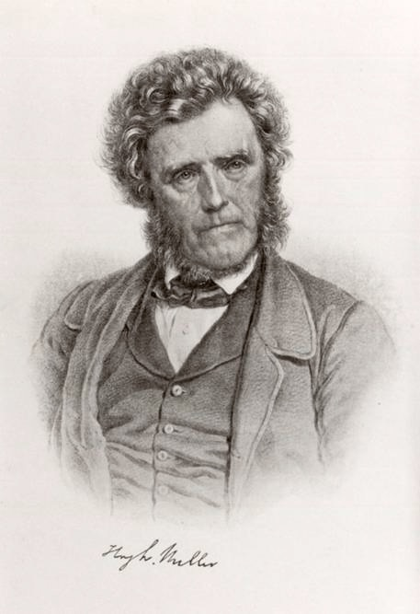
Хью Міллер
(1802–1856)
Геолог
теорія розриву пізніше, теорія день-вік
Notes:
Source: Ian Taylor

Slide 33
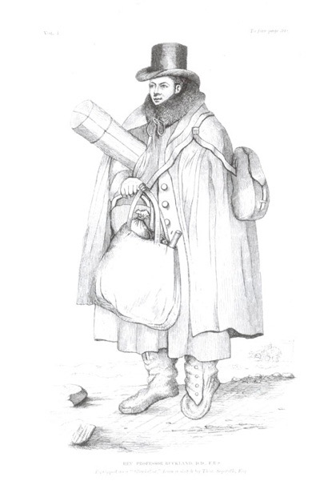
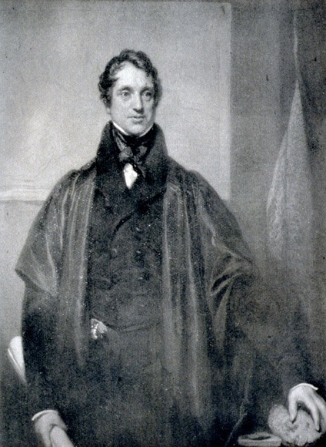
Вільям Бакленд
(1784–1856)
Адам Седжвік
(1785–1873)
глобальний, геологічно обмежений потоп
Notes:
Source: Ian Taylor

Slide 34
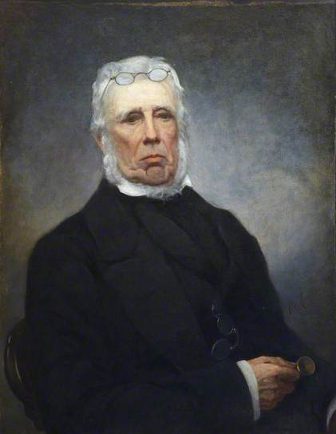
Джон Флемінг
(1785–1857)
Пресвітеріанський служитель і зоолог
глобальний, мирний потоп
Notes:
Fleming published his idea in a journal article in 1826. He said the Bible describes a tranquil flood that didn’t displace the plants or even the soil and therefore would have left no geological evidence. Lyell exploited Flemings argument to say the same, especially noting that the dove found an “olive branch” (the Bible says “olive leaf”).
Photo: http://www.bbc.co.uk/arts/yourpaintings/paintings/professor-john-fleming-17851857-125652, accessed 2016 Jan 9, information about copyright in a link on this page. I have in my picture/creation folder under Fleming, John 1785-1857
A copyright free photo is at http://britishbryozoans.myspecies.info/gallery?f%5B0%5D=tid%3A3356, accessed 2016 Jan 9, which I have in my picture/creation folder under Fleming, John 1785-1857 B&W

Slide 35
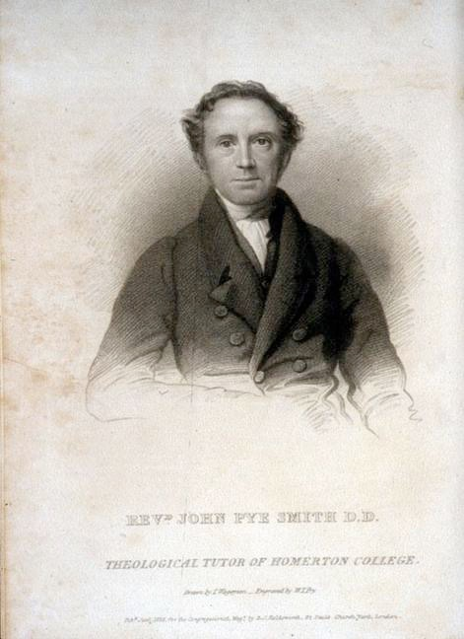
Джон Пай-Сміт
(1774–1851)
Конгрегаціональний теолог
місцевий потоп
Notes:
Local flood = localized in the Mesopotamian Valley of the Tigris and Euphrates rivers (modern-day Iraq)
Source: my slide

Slide 36
Ліберальні богослови
Буття 1–11 це міфологія.

Slide 37
Ранні роки 18-го ст.: Компроміс з геологією старої Землі
1810-ті теорія розриву (Чальмерс)
1820-ті теорія день-вік (Фабер)
глобальний мирний потоп (Флеінг)
1830-ті теорія місцевого потопу (Пай-Сміт)
Буття – це міф (ліберали)

Slide 38
Ранні роки 18-го ст.: Вірність Писанню
1820–50 креаціонізм молодої змлі
(“геологи Писання”)

Slide 39
Реальна природа дебатів
Філософський і релігійний конфлікт світоглядів

Slide 40
БОГ
БОГ
Всесвіт
Всесвіт
Всесвіт
Деїзм
Атеїзм
Християнство
Notes:
Diagrams from Wayne Grudem, Systematic Theology (1994), p 268.

Slide 41
Теологія старої Землі
Бюффон:
Лаплас:
Ламарк:
Вернер:
Геттон:
Кювьє:
Сміт:
Лайєль:
деїст або нерішучий теїст
відкритий атеїст
деїст або атеїст
деїст або атеїст
деїст або атеїст
деїст або нерішучий теїст
деїст або нерішучий теїст
деїст або унітарин
Notes:
And many Christians who were influenced by these writers became semi-deists in their thinking about the world.

Slide 42
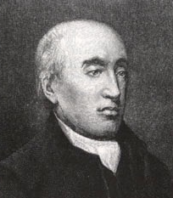
“Минула історія нашої планети повинна бути пояснена тим, що можна
побачити, як воно
відбувається тепер. ... Ніякі
неприродні сили не впливали на
Землю, ніяка дія не була застосована,
окрім тих, принципи яких ми знаємо.”
Джеймс Геттон, цитата Артура Холмся, Principles of Physical Geology, 2nd ed. (Edinburgh, Scotland: Thomas Nelson and Sons Ltd., 1965), pp. 43–44.
Notes:
Original source of last part of quote is James Hutton, Theory of the Earth (Edinburgh: William Creech, 1795), Vol. 2, p 547. I could not find the first part of the quote in Hutton’s vol. 1 or vol. 2. I also didn’t find the first part of the quote in Hutton’s 1788 article.
But the statement clearly reflects Hutton’s view.

Slide 43
“Але, дійсно, загальний потоп не брав брав участі в теорії землі;
бо ціль цієї землі очевидно, щоб
на ній перебувала рослинність і
тваринний світ, а не щоб їх знищити.”
Теперішнє є ключем до минулого
Джеймс Геттон, Теорія Землі (Edinburgh: William Creech, 1795), vol. 1, p. 273.
Notes:
Quoted in Arthur Holmes, Principles of Physical Geology, (UK: Thomas Nelson & Sons Ltd., 1965), pp. 43–44.

Slide 44
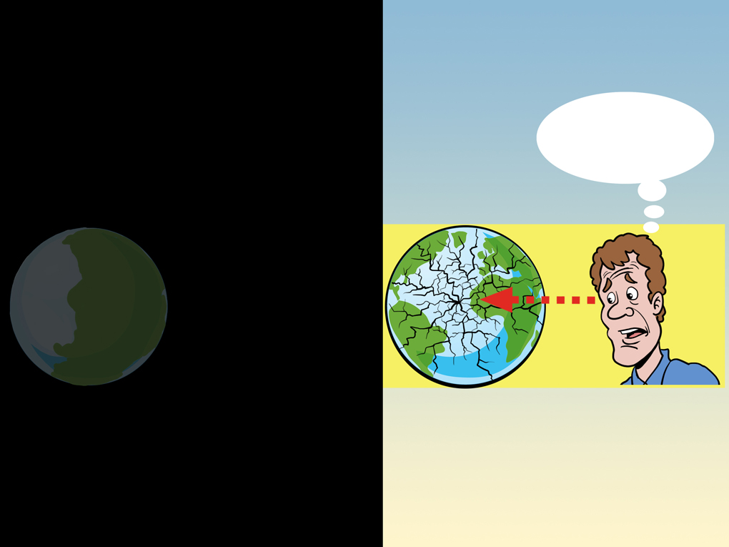
ТЕПЕРІШНЄ НЕ є ключем до МИНУЛОГО.
МИНУЛЕ?
МИНУЛИЙ СВІТ
СУЧАСНИЙ СВІТ

Slide 45
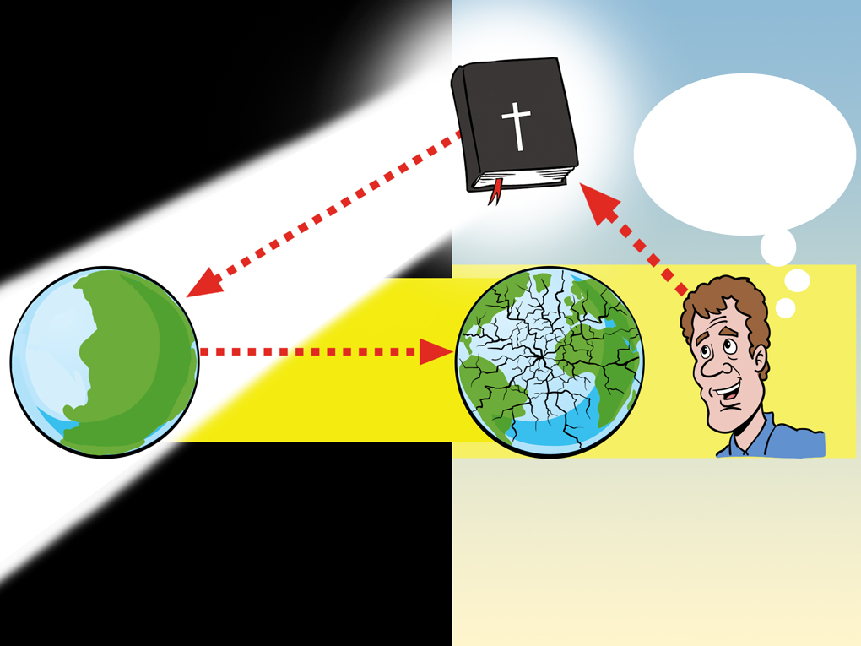
100% безпомилкове описання Всезнаючого Очевидця Творця!
Біблія
МИНУЛЕ і СУЧАСНЕ!
МИНУЛИЙ СВІТ
СУЧАСНИЙ СВІТ
ОБ’ЯВЛЕННЯ є ключем до МИНУЛОГО і СУЧАСНОГО!

Slide 46
Погляди початку 19^{го} століття на історію Землі
Погляд катастрофістів (напр. Кювьє)
НП
К
К
К
К
Т
(мільйони років)
Теперішнє є Ключем
до Минулого
Уніформітаріанський погляд (напр. Геттон, Лаєль)
НП
Т
(мільйони років)
Біблійний/традиційний погляд (геологи Писання)
Об'явлення є Ключем до Минулого і Теперішнього
НТТ
П
Т
(бл. 6000 років)
Notes:
SB = Supernatural Beginning
C = Catastrophe
P = Present (today, our times)
SCW = Supernatural Creation Week
F = Flood (Noah’s)

Slide 47
“Я завжди був під сильним враженням від кількості спостережень чудового письменника і вправного геолога, який сказав, що ‘заради об'явлення а також і науки — істини в усякій формі — фізична частина геологічного дослідження слід проводити, як ніби Писання і не існує.’”
Чарльз Лаєль, quoted in M.J.S. Rudwick, “Charles Lyell Speaks in the Lecture Theatre,” Brit. J. Hist. Sci., IX:2:32 (July 1976): 150.
Notes:
Quote from Lyell’s lecture at King’s College London, 4 May 1832

Slide 48
В своїх словах Лаєль хотів
“звільнити науку [геологію] від Мойсея.”
Заставити замовкнути Боже свідчення очевидця
Чальз Лаєль, quoted in Katherine Lyell, Life, Letters and Journals of Sir Charles Lyell, Bart. (London: John Murray, 1881), vol. 1, p. 268.
Notes:
The quote is from Lyell’s letter on 14 June 1830 to fellow uniformitarian geologist, George Poulett Scrope (also a member of Parliament), whom Lyell was encouraging and instructing on how to write his article for the Quarterly Review to accomplish what Lyell prescribed above so that the British church leaders would accept the millions of years and reject Genesis.

Slide 49
“У мене завжди було відчуття, ніби мої книги наполовину вийшли з мозку
Лаєля і що я ніколи не визнавав цього
достатньо, і я не знаю, як я можу, без
того, щоб сказати це багатьма словами — бо я завжди думав, що велика заслуга Принципів [геології], була в тому, що вона змінила весь тон розуму і тому коли бачимо те, чого ніколи Лаєль не бачив, все-рівно це можна побачити крізь його очі.”
Чарльз Дарвін, The Correspondence of Charles Darwin, Vol. 3 (Cambridge, UK: Cambridge Univ. Press, 1987), p. 55.
Notes:
Letter 772, to his good friend Leonard Horner, 29 Aug. 1844. Darwin’s books on geology up to this point included:
Letters on Geology (1835)
Journal of researches into the geology & natural history of the various countries visited by H.M.S. Beagle (1839)
The structure and distribution of coral reefs (1842)
Geological observations on the volcanic islands visited during the voyage of H.M.S. Beagle (1844)
photo: Wikimedia.org. This work is based on a work in the public domain. It has been digitally enhanced and/or modified. This derivative work has been (or is hereby) released into the public domain by its author, D. Coetzee. This applies worldwide. In some countries this may not be legally possible; if so, D. Coetzee grants anyone the right to use this work for any purpose, without any conditions, unless such conditions are required by law.

Slide 50
Уніформітаріанський Натуралізм
Природа – це все, що існує.
Все може, і насправді повинно, бути пояснене часом плюс випадком плюс законами природи, які працюють в природі.
Процеси геологічних змін завжди відбувались в минулому з тією самою швидкістю, частотою і потужністю, що і сьогодні.

Slide 51
Староземельний геолог
Християнин
Натуралістичні припущення
Біблійні припущення

Slide 52
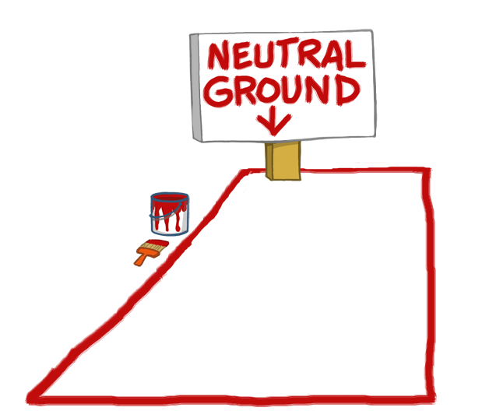
Нейтральна
територія

Slide 53
Але він все ще використовує натуралістичні припущення!
Нейтральна
територія

Slide 54
Нейтральна
територія

Slide 55
Я переміг!
Нейтральна
територія

Slide 56
Оперативна Наука проти Науки Походження
Світогляд критичний!

Slide 57
Натуралістичні припущення
Біблійні припущення
ФАКТИ
Це боротьба світоглядів
КАМІННЯ І СКАМ’ЯНІЛОСТІ
Стара Земля
Не було всесвітнього потопу
Молода Земля Всесвітній потоп

Slide 58
1 Тимофію 6:20–21
20 О Тимофію, бережи передання, стережися марного базікання та суперечок знання, неправдиво названого так— 21 Дехто віддався йому, та й від віри відпав.
Notes:
“Science” (from the Latin, scientia, meaning knowledge) is the Greek, gnosis, meaning knowledge.
NASB

Slide 59
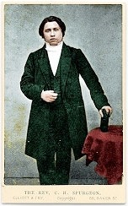
“Чи може мені хтось сказати коли був початок? Багато років назад ми думали, що початок світу був коли в ньому з'явився Адам;”
Чарльз Сперджен, “Election” (1855), The New Park Street Pulpit (Pasadena, TX: Pilgrim Publ. 1990), vol. 1, p. 318.
Notes:
Charles Haddon Spurgeon (1834-92) was 21 years old when he preached this sermon.
This is at the beginning of his point that divine election is eternal.
Sermon was preached on 2 Sept. 1855.
http://www.spurgeon.org/sermons/0041.htm, p. 10.

Slide 60
“але ми відкрили, що за тисячі років до того, як Бог готував хаотичну матерію щоб вона була придатна
для перебування людини, вклавши раси створінь в неї, які могли померти і залишити сліди Його творіння і надзвичайної здібності, ще до того, як Він приклав Свою руку до людини.”
Чарльз Сперджен, “Election” (1855), The New Park Street Pulpit (Pasadena, TX: Pilgrim Publ. 1990), vol. 1, p. 318.
Notes:
This is at the beginning of his point that divine election is eternal.
http://www.spurgeon.org/sermons/0041.htm, p. 10.

Slide 61
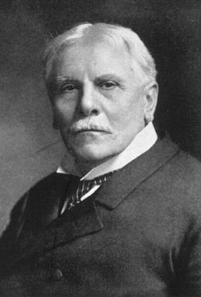
C.I. Скоуфілд
(1843–1921)
біб
Біблія Скоуфілда
(1909)
Теорія розриву
“Перший акт творіння вказує на невизначене минуле, і дає можливість для усіх геологічних віків.”
Notes:
That statement is all Scofield said about the gap (1917 edition). No argument, nothing. Just a bald assertion. The 1967 edition said at v. 1, “Scripture gives no data for determining how long ago the universe was created.” At v. 2, it gives two weak statements for the gap theory.
The picture: http://www.creationdays.dk/C.%20I.%20Scofield/0.php
Scofield Reference Bible (revised in 1967 and still in print) has been used by tens of millions of Christians worldwide, many of whom act as if Scofield’s notes are as inspired as the Biblical text.

Slide 62
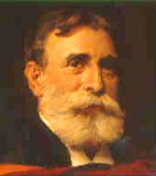
Семінарія Прінстона
Чарльз Ходж (1779–1878)
Стара Земля
A.A. Ходж (1823–1886)
Теїстична еволюція??
Б.Б. Уарфілд (1851–1921)
Теїстична еволюція?
Notes:
C. Hodge (1797-1878)—initially favored gap theory, then by 1860 he favored the day-age view.
He was adamantly opposed to Darwinism, but not to theistic evolution
In his 25-page chapter on the doctrine of creation (Systematic Theology, 1871, vol. 1, pp. 550–574), Hodge mentions 6 verses from Genesis, but he discusses none of the Biblical verses relevant to determining the length of the Creation days or the age of the earth. In a couple of sentences he mentions the young-earth view and the gap theory, but gives no arguments against those views. Rather he has several pages defending the day-age view (mostly by a lengthy quote by an OEC geologist [Dana]), but without using any Scripture from Genesis!
A.A. Hodge toyed with belief in evolution, open to gap or day-age but not sure if Gen. 1-11 was history
B.B. Warfield (1851-1921) open to theistic evolution, and even toyed with the idea that maybe, just maybe, human evolution (under God’s providential control, of course) could be harmonized with the Genesis 2 account of the origin of man
See Joseph Pipa & David Hall, eds., Did God Create in Six Days? (Taylor, SC: Southern Presbyterian Press, 1999), pp. 5-15. All the contributing authors to this book were Reformed.

Slide 63
1915–2001
Notes:
After Princeton he continued preaching with the National Council of Churches. He had increasing health problems, esp. chest pains. A doctor said there was nothing physically wrong with him and suggested that the symptoms were the result of his inner conflict about doubting Scripture even as he preached it to others.
1957—left the ministry to become a secular journalist and author
2001—died as an atheist after suffering from Alzheimer’s disease.

Slide 64
Я вірю, що немає вищої істоти з атрибутами людини — немає Бога в біблійному сенсі — але що життя є результатом позачасових еволюційних сил, що досягли свого теперішнього стану через мільйони років.
Чарльз Темплтон, Farewell to God (Toronto: McClelland & Stewart, 1996), p. 232.

Slide 65
Семінарія Прінстона
Чарльз Ходж (1779–1878)
Стара Земля
A.A. Ходж (1823–1886)
Теїстична еволюція??
Б.Б. Уарфілд (1851–1921)
Теїстична еволюція?
Чарльз Темплтон (1915–2001)
Відступрництво
Notes:
C. Hodge (1797-1878)—initially favored gap theory, then by 1860 day-age, but was adamantly opposed to Darwinism, but not theistic evolution
In his 25-page chapter on the doctrine of creation (1871, vol. 1, pp. 550–574), Hodge mentions 6 verses from Genesis, but he discusses none of the Biblical verses relevant to determining the length of the Creation days or the age of the earth. In a couple of sentences he mentions the young-earth view and the gap theory, but no arguments against those views. Rather he has several pages defending the day-age view (mostly by a lengthy quote by an OEC geologist [Dana], but without using any Scripture from Genesis!
A.A. Hodge toyed with belief in evolution, open to gap or day-age but not sure if Gen. 1-11 was history
B.B. Warfield (1851-1921) open to theistic evolution, but not of man, but not sure
Based on Joseph Pipa & David Hall, Did God Create in Six Days? (Taylor, SC: Southern Presbyterian Press, 1999), pp 5-15.

Slide 66
“The Christian who believes that the
idea of an ancient earth is unbiblical
would do better to deny the validity of
any kind of historical geology and insist
that the rocks must be the product of
pure miracle rather than try to explain them in terms of the [Noahic] flood. An examination of the earth apart from ideological presuppositions is bound to lead to the conclusion that it is ancient.”
Davis Young, “The Discovery of Terrestrial History,” in Howard J. Van Till, Robert E. Snow, John H. Stek and Davis A. Young, Portraits of Creation (Grand Rapids: Eerdmans, 1990), p. 81.
Notes:
Young is Professor Emeritus of Geology at Calvin College in Michigan and son of the famous OT professor, E.J. Young, at Westminster Theological Seminary (1936-68).

Slide 67
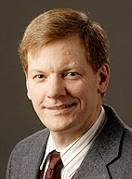
“Я прийшов до висновку, що в мене немає причин не вірити стандартним теоріям геологів,
включно з їх оцінкою віку землі. Вони можуть бути не праві, я це
допускаю; але якщо вони помиляються, це не тому, що вони неправильно тлумачать філософські припущення в своїй праці.”
C. Джон Коллінс, Science and Faith: Friends or Foes? (Wheaton: Crossways, 2003), p. 250.
Notes:
OT prof at Covenant Theological Seminary
Editor of the OT notes for the ESV Study Bible
Picture: http://www.wts.edu/stayinformed/view.html?id=1225, accessed 2013 Mar 4

Slide 68
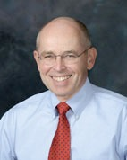
“Хоча наші висновки попередні,
на даний момент нашого розуміння, Писання виглядає дає нам розуміння поради (а не вимоги) щодо бачення молодої землі, тоді як очевидні факти творіння все більше схиляють нас на користь бачення старої землі.”
Уейн Грудем, Systematic Theology (Grand Rapids: Zondervan, 1994), p. 307.

Slide 69
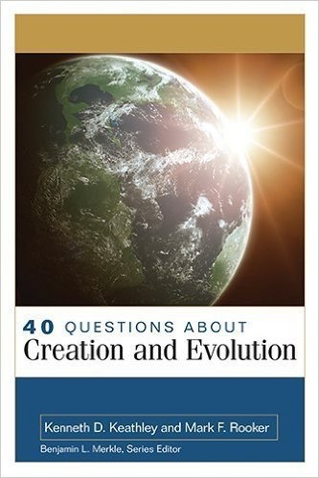
“The only recourse that flood
catastrophists have to save their
theory is to appeal to a pure miracle
and thus eliminate entirely the
possibility of historical geology. We
think that would be a more honest
course of action for young-earth
advocates to take.”
Kenneth D. Keathley and Mark F. Rooker, 40 Questions about Creation and Evolution (Grand Rapids, MI: Kregel, 2014), p. 307–308.

Slide 70
“Young-earth creationists should cease
their efforts to convince the lay
Christian public that geology supports
a young earth when it does not do so.
To continue that effort is misguided
and detrimental to the health of the
church and the cause of Christ.”
Kenneth D. Keathley and Mark F. Rooker, 40 Questions about Creation and Evolution (Grand Rapids, MI: Kregel, 2014), p. 307–308.

Slide 71
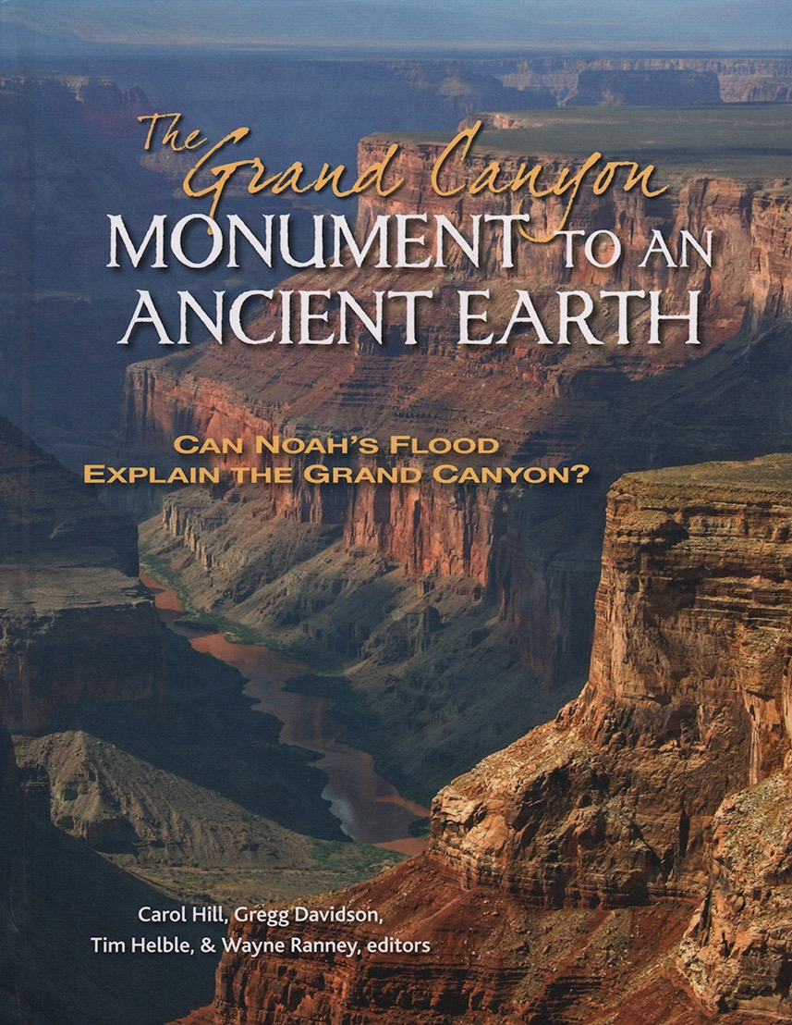
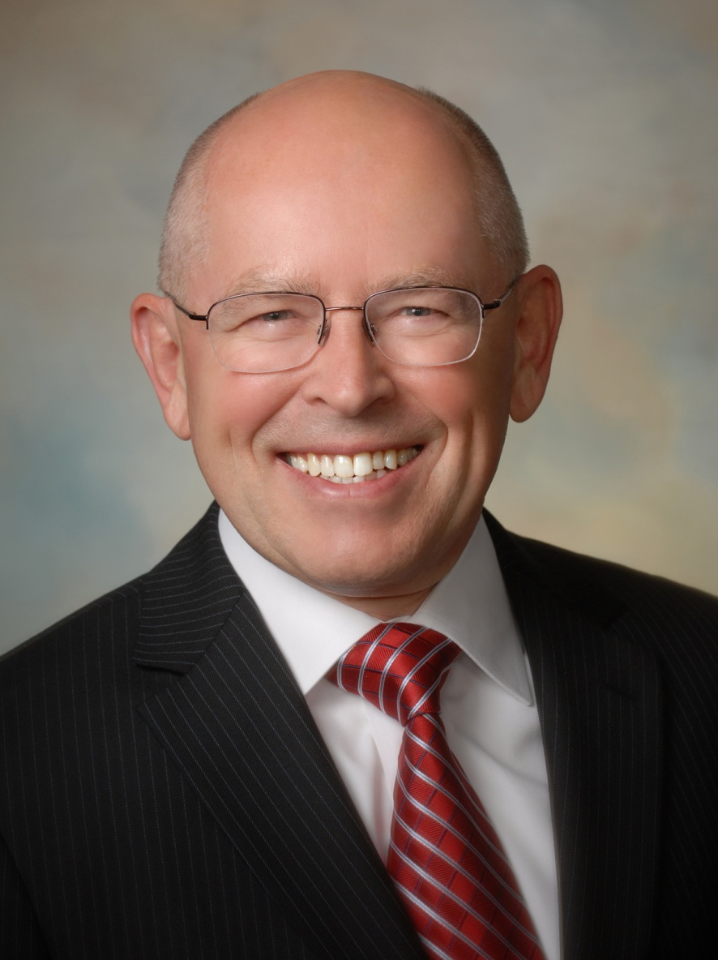
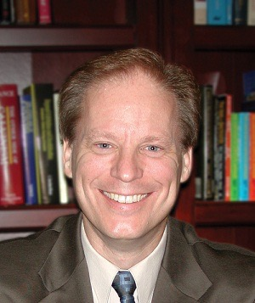
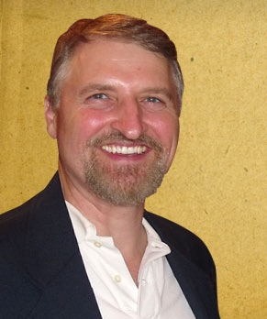
Collins
Grudem
Keathley
Copan
Notes:
Jack Collins, Covenant Seminary Wayne Grudem, Phoenix Seminary
Ken Keathley, SEBTS Paul Copan, Palm Beach Atlantic Univ.
Book published in 2016 by Kregel and Solid Rock Lectures, Financed by secular geologists from Am. Assoc. Pet. Geol., BioLogos (from Templeton Foundation grant $$$), and Amer. Sci. Affil.
Contributing authors: 8 Christians and 3 non-Christians

Slide 72
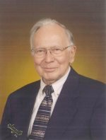
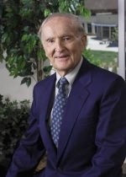
Gordon Lewis and Bruce Demarest hold to the day-age view, concluding that
“ultimately, responsible geology must determine the length of the Genesis days.”
Gordon R. Lewis and Bruce A. Demarest, Integrative Theology (Grand Rapids: Zondervan, 1996), vol. 2, p. 29.

Slide 73
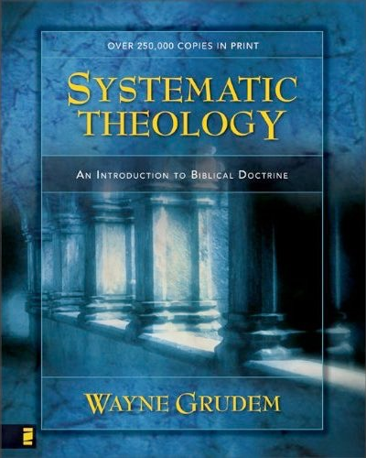
Millard Erickson
Wayne Grudem
Gordon Lewis &
Bruce Demarest
“Mortenson systematic”
www. AnswersInGenesis.org

Slide 74
ПРИЙДІТЬ ДО ІСУСА!
ПРИЙДІТЬ ДО ХРЕСТА
І СПАСАЙТЕСЬ!

Slide 75
МІЛЬЙОНИ РОКІВ

Slide 76
НЕ ВЛУЧИЛИ В ХРЕСТ!
БУТТЯ

Slide 77
БУТТЯ

Slide 78
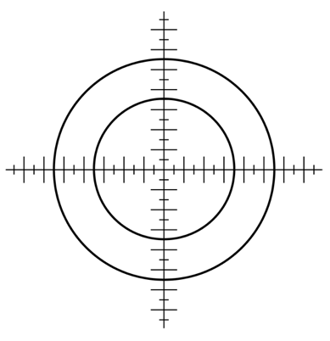
ЦЕ НЕ ТАК
ВАЖЛИВО!
БУТТЯ

Slide 79
Псалми 10:3
Як основи зруйновано,
що тоді праведний зробить?
Notes:
NASB and NKJV

Slide 80
Методи визначення дат
Людиномавпа
Еволюція
Не було всесвітнього потопу
Мільйони років
БУТТЯ

Slide 81
Еволюція
Методи
визначення
дат
Людиномавпа
Мільйони
років
БУТТЯ
НЕ було
всесвітнього
потопу
Notes:
The rockets and explosions image and the words on the image can be moved to reveal the individual letters in “GENESIS.”
After clicking on the image, double-click on the words on the image to translate the words.

Slide 82
ВОНИ НЕ ВЛУЧИЛИ В ХРЕСТ!
ПРЯМЕ
ПОПАДАННЯ!
Б
У
Т
Т
Я
Notes:
Letters are in individual text boxes: G-E-N-E-S-I-S

Slide 83
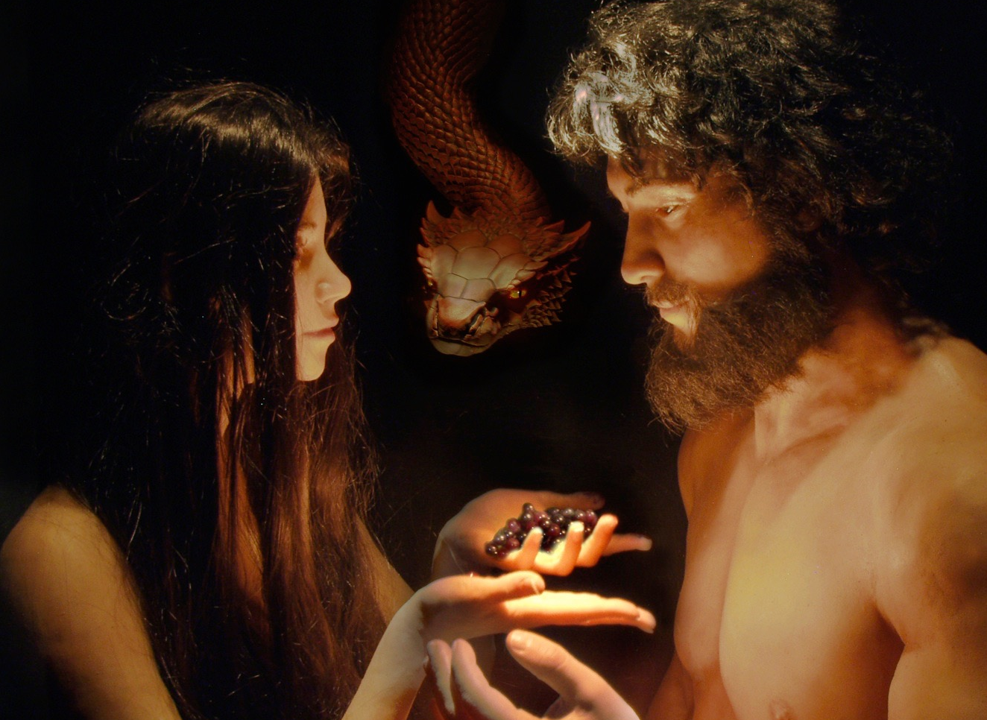
Чи дійсно Бог сказав?
Ви не помрете.

Slide 84
2 Коринтян 11:3
Та боюсь я, як змій звів був Єву лукавством своїм, щоб так не попсувалися ваші думки, і ви не вхилилися від простоти й чистости, що в Христі.
Notes:
NASB

Slide 85
НЕВІРСТВО
Б
У
Т
Т
Я

Slide 86
Прогресивне
творіння
Теїстична
еволюція
Теорія
розриву
Теорія
день-вік
G
E
Т
Б
У
Т
Я
Рамкова
гіпотеза
Notes:
The rockets and explosions image and the words on the image can be moved to reveal the individual letters in “GENESIS.”
After clicking on the image, double-click on the words on the image to translate the words.

Slide 87
Служірння
Творіння
БУТТЯ

Slide 88
Методи датування
Людиномавпа
Еволюція
Не було всесвітнього потопу
Мільйони років
Служіння
Творіння
БУТТЯ

Slide 89
Визначення
Еволюція
Методи
датування
Людиномавпа
Мільйони
років
НЕ було
всесвітнього
потопу
Служіння
Творіння
БУТТЯ

Slide 90
Датування
ТРИВОГА! ТРИВОГА! ТРИВОГА!
Еволюція
Методи
датування
Людиномавпа
Мільйони
років
НЕ було
всесвітнього
потопу
Служіння
Творіння
БУТТЯ

Slide 91
ПРИЙДІТЬ ДО ІСУСА!
ПРИЙДІТЬ ДО ХРЕСТА
І СПАСАЙТЕСЬ!
Creation
Служіння
Ministry
Творіння
БУТТЯ

Slide 92
2 Коринтян 10:4–5
4 Зброя бо нашого воювання не тілесна, але міцна Богом на зруйнування твердинь, ми руйнуємо задуми.
5 і всяке винесення, що підіймається проти пізнання Бога, і полонимо всяке знання на послух Христові.
Notes:
NASB

Slide 93
Millions of Years
Where did the idea come from?
$12⁹⁹
by Terry Mortenson
30-9-500_MillionsOfYears

Slide 94
The Great Turning Point
The Church’s Catastrophic Mistake on Geology — Before Darwin
$24⁹⁹
by Dr. Terry Mortenson
10-2-167_TheGreatTurningPoint

Slide 95
Coming to Grips with Genesis
14 scholars give a careful Biblical & historical defense of young-earth creationism
edited by Dr. Terry Mortenson
& Dr. Thane H. Ury
10-3-121_ComingToGripsWithGenesis

Slide 96
“Сьогодні, напевно, бачення Дарвіна природи більш ніж інші відповідальне за погляд агностиків і скептиків двадцятого століття.”
Майкл Дентон, Evolution: A Theory in Crisis (London: Burnett Books, 1985), p. 358.
Notes:
Denton is medical doctor and PhD molecular biologist.
At the time of his book, he was an agnostic regarding the existence of God.

Slide 97
“Революція [Дарвіна] почалась, коли
стало очевидно, що земля
була дуже старою, а не була
створена тільки 6000 років тому
назад. Це відкриття було як
сніжним ком, який започаткував цілу лавину.”
Ернст Мейр, “The Nature of the Darwinian Revolution,” Science, vol. 176 (2 June 1972), p. 988.
Notes:
Mayr (1904-2005, died at age 100), Harvard zoologist
Picture from http://library.mcz.harvard.edu/history/images/mayr.jpg, accessed 19 Feb. 2004

Slide 98
Буття 1:11

Slide 99
Псалом 40:4
Or is it Psa. 39:5 in the Ukrainian Bible?
Блаженна людина, що Бога вчинила своєю твердинею, і не зверталась до пишних та тих, що вони до неправди схиляються!
Приповісті 29:25
Страх перед людиною пастку дає, хто ж надію складає на Господа, буде безпечний.
Notes:
NASB, except that in Prov. 29:25 is says “exalted” in place of “safe” since the Hebrew word has both connotation. The person who trusts in the Lord will be exalted or lifted high up out of a snare.

Slide 100
www.ScienceAndApologetics.org

Slide 102
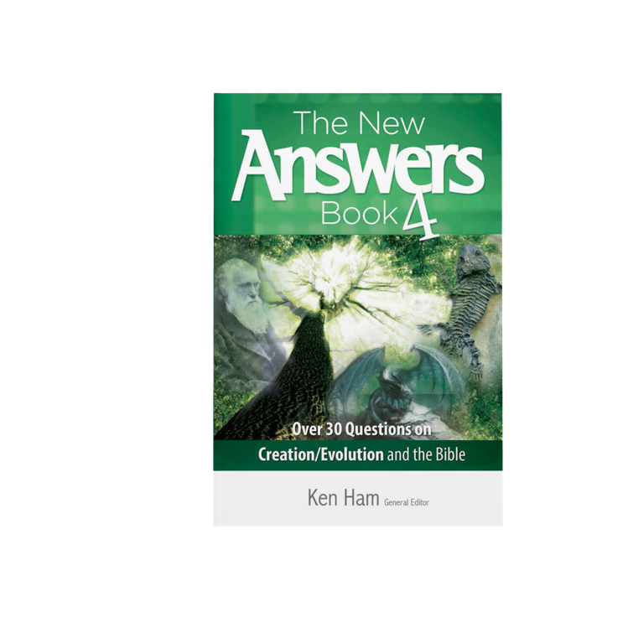
Answers Book 1, 2, 3 & 4
whole books—FREE online
www.AnswersInGenesis.org
Answers/Online Books.
90-7-538_NewAnswersBookSet
Notes:
Answer the 130 most asked questions

Slide 103
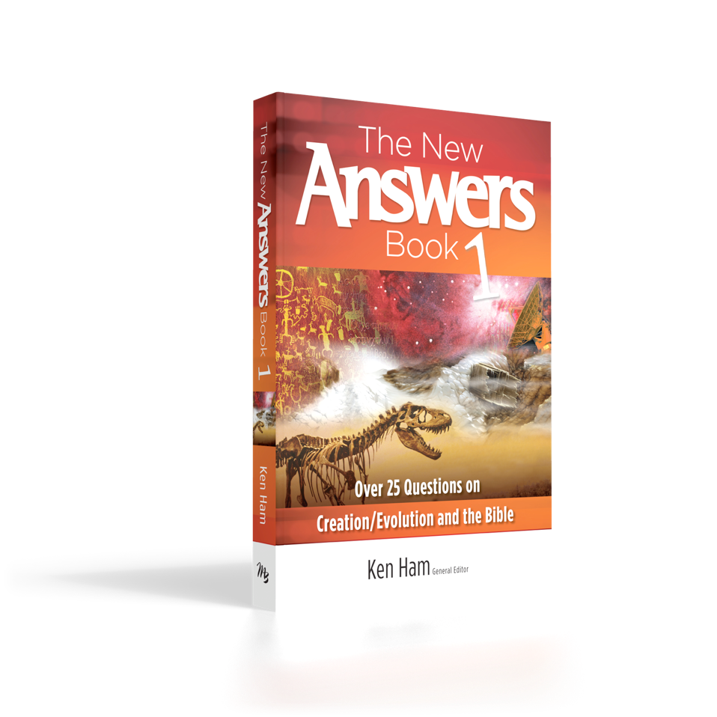
The New Answers Book 1
gap theory?
races?
day-age theory?
global Flood?
Cain’s wife?
carbon-dating?
distant starlight?
dinosaurs?

Slide 104
Answers for Kids Vol. 1, 2, 3, 4, 5 & 6

Slide 105
Black

Slide 106
Get this presentation for free!
Творіння • BibleStudyDownloads.org
Notes:
The Bible…Basically (bb)

